Slide 1
物件管理・検索システム
小豆畑 明典 2024 年 2 月 25 日

Slide 2
背景
知人が不動産屋さんを営んでいるが、ウェブページがない。
物件やオーナー（大家さん）の管理を書類にて行っている。
ウェブページ及び物件管理システムを作成する。

Slide 3
技術基盤
サーバー: Apache Tomcat
フレームワーク: Spring Boot(MyBatis, Lombok, Spring Web , Thymeleaf, Validation, MySQL Driver)
データベース: MySQL
バックエンド: Java
フロントエンド: HTML, CSS, JavaScript , Bootstrap

Slide 4
顧客ができること
賃貸検索 駅・エリアから賃貸物件の検索をできる
アカウント登録 賃貸物件のお気に入り登録に必要
お気に入り 賃貸物件のお気に入り登録と閲覧
問い合わせ 問い合わせフォーム

Slide 5
管理者（不動産屋さん）ができること
ログイン/ログアウト
オーナー新規登録、編集、アクティブ/非アクティブ処理
物件の登録、編集、削除、アクティブ/非アクティブ処理

Slide 6

ホーム画面（顧客）
ホーム お気に入り ログイン 会社概要 お問い合わせ
写真
MAPLE HOME’Sはお住まいのサポートをする会社です
MAPLE HOME’Sは地域に根付いた物件をご紹介しております。
賃貸検索
駅から探す
エリアから探す
©Copyright 2024 azuhata akinori

Slide 7
賃貸物件検索画面（顧客）
ホーム お気に入り 会社概要 お問い合わせ
賃貸検索
駅から探す
東中野
東中野
東中野
東中野
東中野
東中野
荻窪
阿佐ヶ谷
吉祥寺
中野
吉祥寺
…
検索
©Copyright 2024 azuhata akinori

Slide 8


検索結果画面（顧客）
ホーム お気に入り 会社概要 お問い合わせ
荻窪駅 周辺の賃貸
絞り込み
レオパレス中野 ２０１号室
東京都杉並区中野1丁目1号
中野駅 徒歩5分
賃料
阿佐ヶ谷駅 徒歩10分
階 敷金/礼金 広さ 特徴
5.0万円
詳細
～
2階 5万/5万 7畳 コンビニまで徒歩5分
8.0万円
礼金なし
メゾン荻窪 3０１号室
東京都杉並区荻窪1丁目1号
荻窪駅 徒歩5分
敷金なし
阿佐ヶ谷駅 徒歩10分
階 敷金/礼金 広さ 特徴
…
詳細
3階 7万/5万 7畳 スーパーまで徒歩5分
…
©Copyright 2024 azuhata akinori

Slide 9
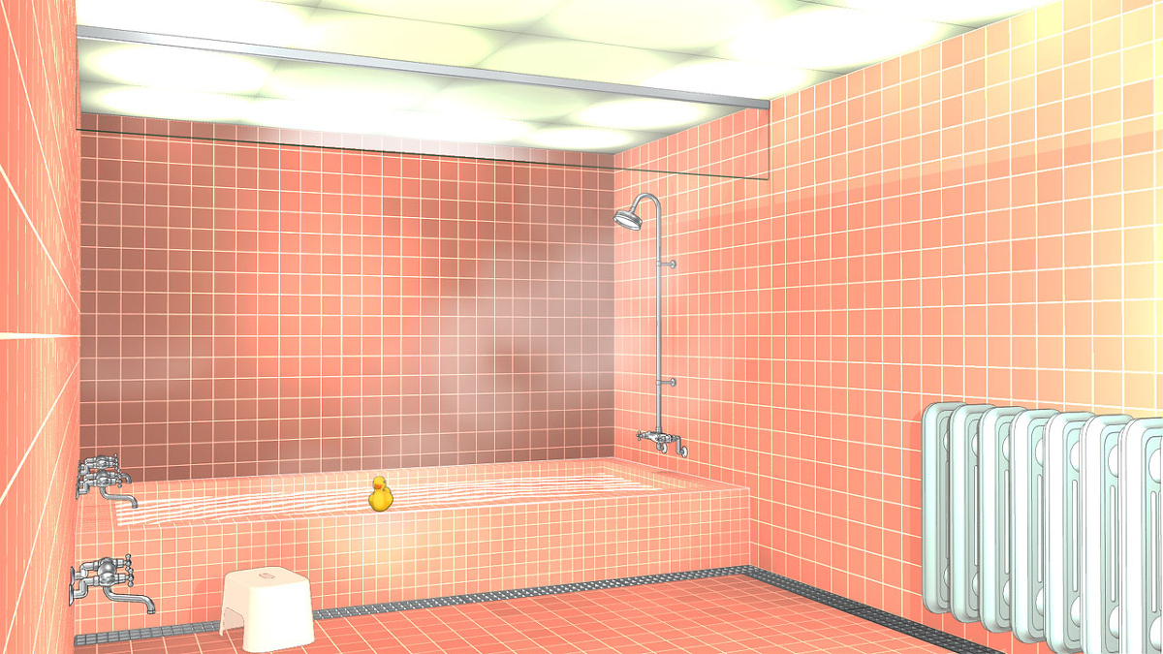

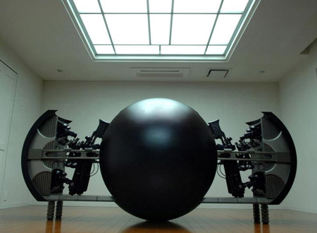
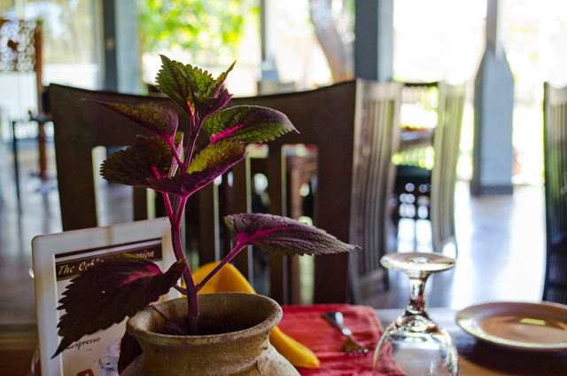
物件詳細画面（顧客）
ホーム お気に入り 会社概要 お問い合わせ
ｓ
レオパレス荻窪 ２０１号室
画像
画像
物件詳細
お気に入り登録
お問い合わせ
©Copyright 2024 azuhata akinori

Slide 10
ホーム画面（管理者）
オーナー一覧・新規登録・編集
新規登録
名前 ID 生年月日 住所 登録日 所有アパート
オーナー情報編集
所有アパート一覧
小豆畑明典 １ 2001年9月18日 東京都中野区荻窪 2011年9月18日 レオパレス
ときわ壮
高橋 2 2000年10月18日 東京都杉並区荻窪 2012年1月18日 メゾン荻窪
所有アパート一覧
オーナー情報編集
オーナー情報編集
所有アパート一覧
鈴木 3 2001年9月18日 東京都杉並区荻窪 2013年3月18日
…

Slide 11
アパート一覧（管理者）
アパート一覧・新規登録・編集
新規登録
アパート名 ID 建設日 住所 ・・・
レオパレス 1 2001年9月19日 東京都杉並区中野1番地1号 ・・・
編集
部屋一覧
ときわ壮 2 2002年10月19日 東京都杉並区荻窪1番地1号 ・・・
編集
部屋一覧

Slide 12
部屋一覧（管理者）
レオパレス 部屋一覧
新規登録
部屋新規登録
部屋番号 ID 家賃 敷金 礼金 ・・・
101 1 50,000 50,000 0 ・・・
部屋編集
102 2 50,000 50,000 0 ・・・
部屋編集
…

